Slide 1

Introdução
1
LINGUAGEM JAVA

Slide 2
Introdução à Linguagem Java Origens
Década de 90
1991
Green Project foi um projeto da Sun Microsystems com objetivo de fazer com que equipamentos e eletrodomésticos pudessem interagir entre si
1992
Star seven foi o nome dado ao protótipo do Green Project, um controle remoto com interface gráfica touchscreen para controlar diversos dispositivos e aplicações
Foi pensado para controlar TVs e video sob demanda: era um projeto vanguardista demais até mesmo para as empresas de TV à cabo
Oak: Linguagem de programação usada para o star seven (*7)
Foi criada para ser utilizada no desenvolvimento de sistemas embarcados
Existia a necessidade de portabilidade de código entre os dispositivos
Foi desenvolvida com essa característica
A Sun foi a empresa que desenvolveu a linguagem Java
James Gosling e a sua equipe

Slide 3
Introdução à Linguagem Java Origens
Com o surgimento da Internet a Sun conseguiu ver um uso para a ideia inicial do Java e assim rodar pequenas aplicações dentro do browser.
Muitos sistemas operacionais e browsers diferentes o que fazia da portabilidade um requisito interessante, pois seria grande vantagem poder programar numa única linguagem, independente da plataforma.
Assim, foi lançado o Java 1.0 foi lançado

Slide 4
Introdução à Linguagem Java Máquina Virtual
Em uma linguagem de programação como C, ao compilar um código fonte é gerado um código binário para um Sistema Operacional específico
O código fonte é compilado para código de máquina específico de uma plataforma e sistema operacional, às vezes com detalhes específicos para determinado Sistema Operacional
Esse código executável (binário) resultante será executado pelo sistema operacional e, por esse motivo, ele deve saber conversar com o sistema operacional em questão.
Isso faz com que
Para cada Sistema Operacional específico tenhamos uma versão de código executável (e às vezes de código fonte)

Slide 5


Introdução à Linguagem Java Máquina Virtual
Outras linguagens
Meuprograma.c
Meuprograma.c
Compilador
Compilador
Linux
Windows

Slide 6
Introdução à Linguagem Java Máquina Virtual
Em Java ao compilar o Código, ao invés de se obter um executável, é gerado o que se chamam bytecodes
Bytecode: é uma forma intermediária de código que é interpretada pelas Máquinas Virtuais Java
Java utiliza do conceito de máquina virtual
Entre o sistema operacional e a aplicação existe uma camada extra responsável por "traduzir" - mas não apenas isso - o que sua aplicação deseja fazer para as respectivas chamadas do sistema operacional onde ela está rodando no momento
Essa é a JVM, ou Java Virtual Machine

Slide 7
Introdução à Linguagem Java Máquina Virtual
Bytecodes Java
JVM para Linux
JVM para Windows
Linux
Windows

Slide 8
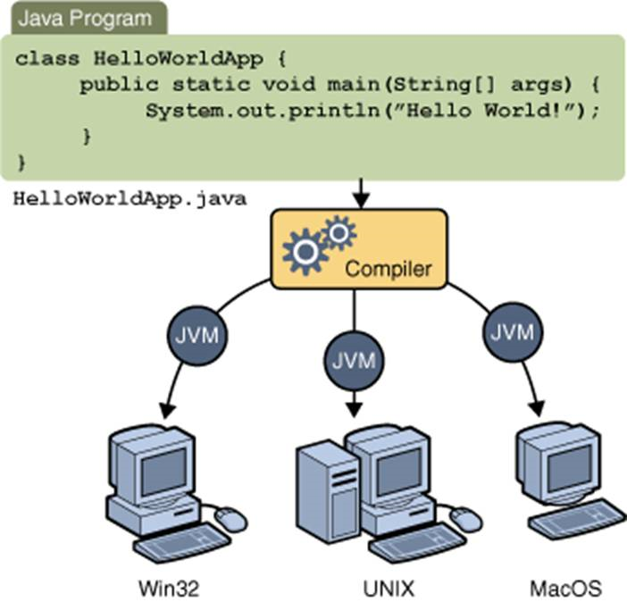
Introdução à Linguagem Java Máquina Virtual

Slide 9
Versões do Java
Java 1.0 e 1.1: são as versões muito antigas do Java, incluem JDBC e o java.io.
Java 1.2: houve um aumento grande no tamanho da API, o que ficou conhecido como "Java 2.0", o 2 foi incorporado ao nome, tornando-se Java2 1.2.
Depois vieram o Java2 1.3 e 1.4, e o Java 1.5: A partir do Java 1.5 passou a se chamar Java 5, porque mudanças significativas na linguagem foram incluídas. Para fins de desenvolvimento, o Java 5 ainda é referido como Java 1.5.
Java 8: lançada em 2014
Java 9: lançada em 2017
Java 10: última versão do Java

Slide 10
JVM, JRE ou JDK
JVM = apenas a virtual machine, obtida ao fazer o download do JRE ou JDK
JRE = Java Runtime Environment, ambiente de execução Java, formado pela JVM e bibliotecas, tudo o que é necessário para executar uma aplicação Java. O JRE é utilizado por usuários de aplicações Java
JDK = Java Development Kit: Kit de desenvolvimento, para programadores. O JDK do Java SE (Standard Edition) é formado pela JRE somado a ferramentas, como o compilador.

Slide 11
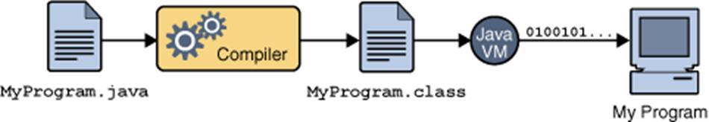
Primeiro programa em Java Como funciona?
javac MyProgram.java

Slide 12
Primeiro programa em Java
O compilador Java ou javac pode ser utilizado via prompt de comando para compilar um programa Java
javac nomedoprograma.java
O comando anterior vai gerar os bytecodes, que irão fazer parte de um arquivo de mesmo nome do fonte, com a extensão . class
nomedoprograma.class
Para executar o programa é utilizado o commando java, contudo o nome do arquivo que contém os bytecodes não pode ser usado com a sua extensão. Assim:
java nomedoprograma

Slide 13
Primeiro programa em Java
public class HelloWorld {
public static void main(String args[]) {
System.out.println(“Olá Java!”);
}
}

Slide 14
Por que usar Java?
A extensa família Java
JSE: Java Standard Edition é a versão básica do Java com ela é possível desenvolver diversos aplicativos para desktop. Base para se aprofundar nesta plataforma. Existem pacotes para se desenvolver programas em console ou, por exemplo, Swing que se pode desenvolver software com interface gráfica.
JME: Java Micro Edition é a plataforma voltada para o desenvolvimento de embarcados e dispositivos móveis, atualmente essa plataforma é muito popular entre os celulares.
Java TV: Dentro da plataforma JME, o Java TV traz uma API que ter permite o desenvolvimento para a Televisão Digital com recursos como fluxo de áudio e vídeo, acesso aos dados nos canais de transmissão, sincronia das mídias dentre outros. Esta tecnologia veio a ser amplamente estudada e desenvolvida após a definição do padrão de televisão digital brasileiro.
JEE: Java Enterprise Edition é uma versão voltada para as empresas e para aplicativos web. Uma grande característica dessa plataforma é a necessidade de um servidor de aplicação.
Java Card: Programação voltada para o desenvolvimento de cartões inteligentes.
Java FX: Essa plataforma visa a criação da Internet rica, aplicações web com características de um programa tradicional de um desktop, em diversos dispositivos (desktop, browser, telefone celulares, TVs, video-games, Blu-rays players etc.).

Slide 15
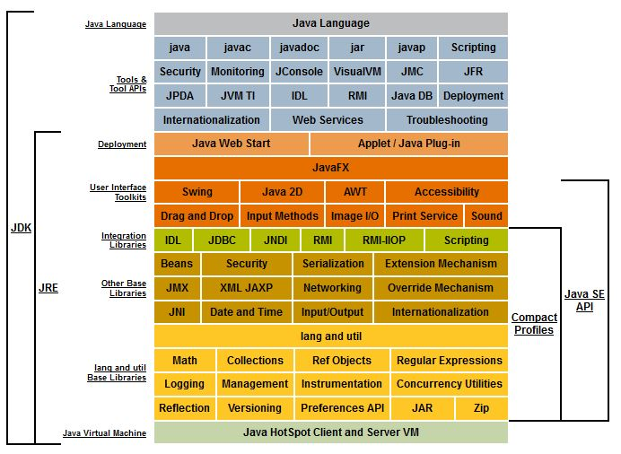
A Plataforma Java SE

Slide 16
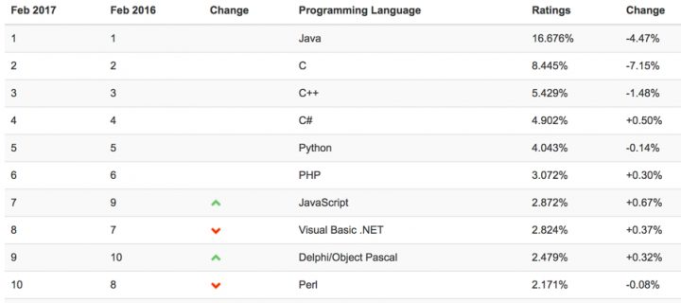
O uso do Java na Atualidade
Popularidade

Slide 17
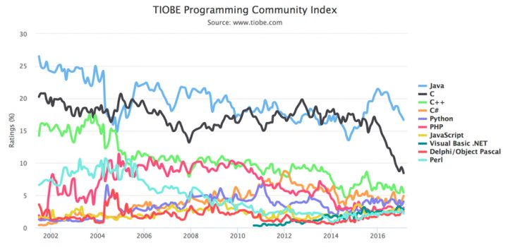
Popularidade das Linguagens de Programação (2002 a 2016)

Slide 18
Por que usar Java?
Orientada a objetos
Compilada e interpretada
JVM (Java Virtual Machine)
Fortemente tipada
Case Sensitive
Portável
Write once, run anywhere
O compilador inibe erros grotescos
Desaloca memória automaticamente por meio de um “coletor de lixo”
Possui muitos recursos para programação em rede

Slide 19
Introdução
1
LINGUAGEM JAVA

